Slide 1
Состояние и перспективы кадрового обеспечения муниципальной службы в Вилегодском муниципальном округе Архангельской области
Глава Муниципального Образования «Вилегодский муниципальный район Архангельской области»
Алексей Юрьевич Аксенов

Slide 2
Описание проблемной области
Проблема кадрового обеспечения деятельности ОМСУ
Отсутствие квалифицированных (компетентных) специалистов
Отсутствие желающих замещать любые муниципальные должности
Факторы, обуславливающие необходимость повышения компетентности
Ужесточение контроля за соблюдением требований законодательства работниками органов местного самоуправления
Ужесточение антикоррупционного законодательства
Реализация большого объема мероприятий в рамках национальных проектов и государственных программ
Задачи, направленные на решение проблемы
Создание достойных условий трудовой деятельности для работников ОМСУ
Организация процесса по повышению компетентности работников ОМСУ
Повышение привлекательности муниципальной службы

Slide 3
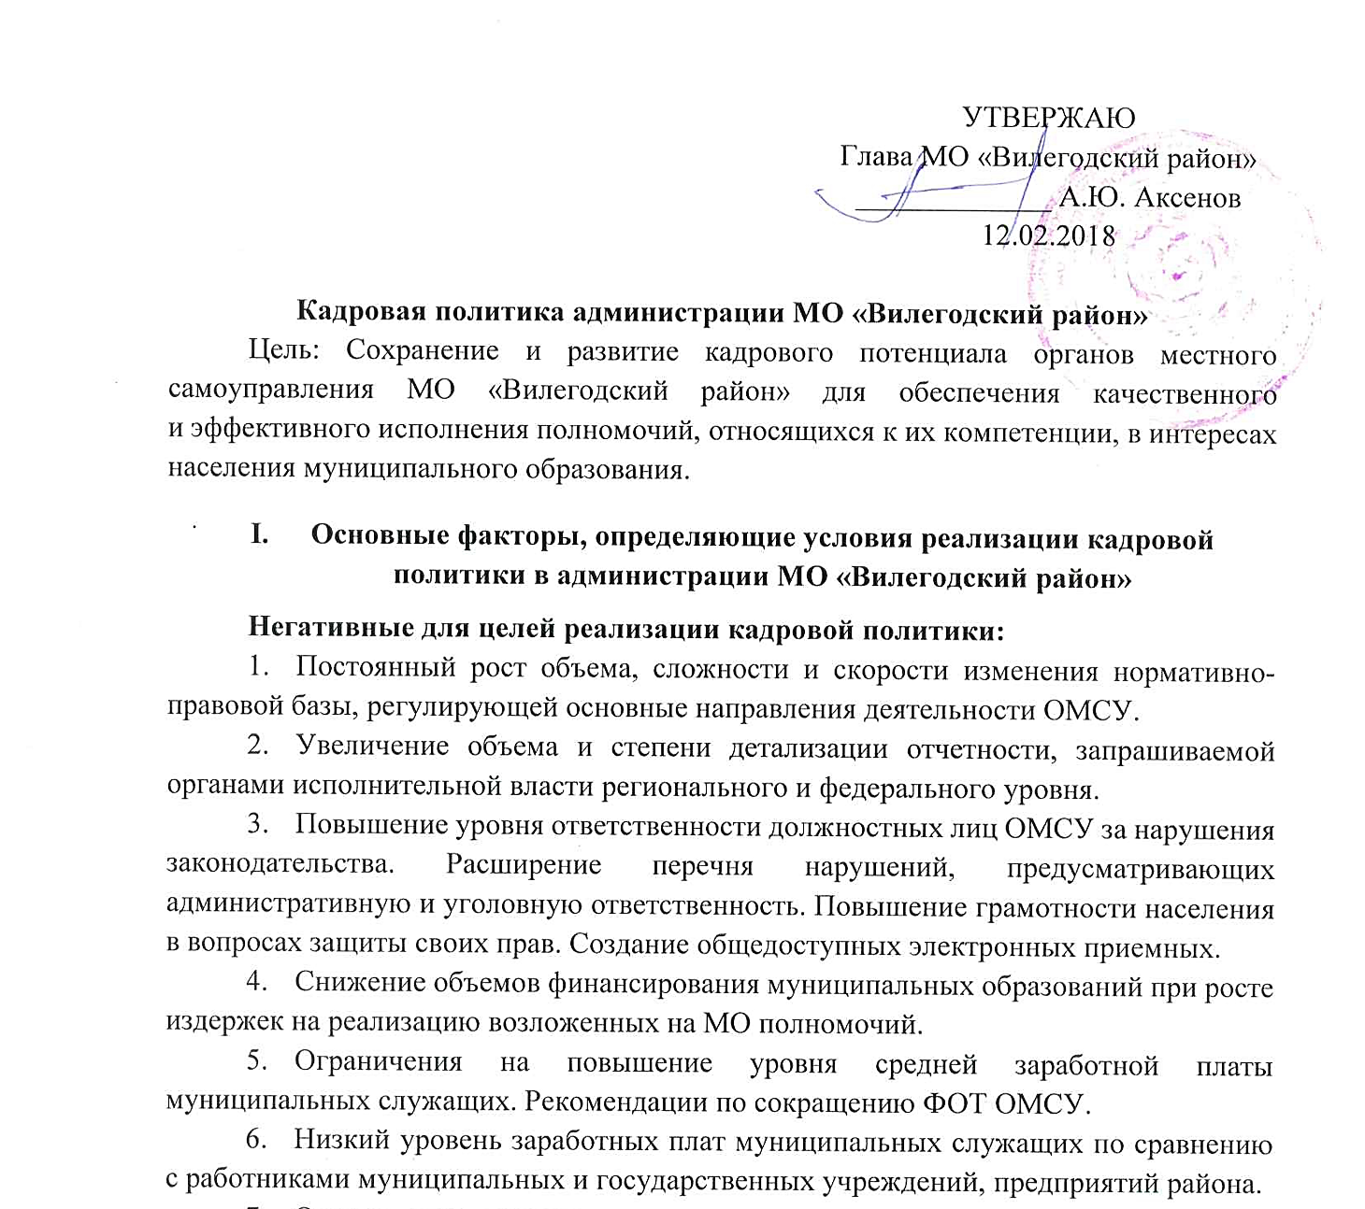
Кадровая политика администрации МО «Вилегодский район»

Slide 4
Кадровая политика администрации МО «Вилегодский район»
Основные факторы, определяющие условия реализации кадровой политики в администрации МО «Вилегодский район»
Негативные для целей реализации кадровой политики:
Постоянный рост объема, сложности и скорости изменения нормативно-правовой базы, регулирующей основные направления деятельности ОМСУ.
Увеличение объема и степени детализации отчетности, запрашиваемой органами исполнительной власти регионального и федерального уровня.
Повышение уровня ответственности должностных лиц ОМСУ за нарушения законодательства. Расширение перечня нарушений, предусматривающих административную и уголовную ответственность. Повышение грамотности населения в вопросах защиты своих прав. Создание общедоступных электронных приемных.
Снижение объемов финансирования муниципальных образований при росте издержек на реализацию возложенных на МО полномочий.
Ограничения на повышение уровня средней заработной платы муниципальных служащих. Рекомендации по сокращению ФОТ ОМСУ.
Низкий уровень заработных плат муниципальных служащих по сравнению с работниками муниципальных и государственных учреждений, предприятий района.
Отмена или сокращение «трудовых льгот» муниципальных служащих (увеличение пенс. стажа и т.п.).
Формирование в общественном сознании (в том числе – через СМИ) негативного образа государственного и муниципального служащего.

Slide 5
Кадровая политика администрации МО «Вилегодский район»
Основные факторы, определяющие условия реализации кадровой политики в администрации МО «Вилегодский район»
Позитивные для целей реализации кадровой политики:
Перенос ответственности за принятие решений с органов власти на жителей и организации, функционирующие в социально-экономической сфере.
Увеличение доли элементарных (операциональных) действий в работе специалистов ОМСУ.
Повышение трудовой мобильности молодежи.
Нейтральные для целей реализации кадровой политики:
Маленький объем рынка труда в МО «Вилегодский район».
Высокая ротация кадров в администрации МО «Вилегодский район».
Внедрение большого числа государственных информационных систем по направлениям деятельности ОМСУ.

Slide 6
Кадровая политика администрации МО «Вилегодский район»
Задачи кадровой политики администрации МО «Вилегодский район»
Обеспечение заполнения штатных должностей ОМСУ работниками:
сохранение (удержание) ключевых работников, ответственных за реализацию основных направлений деятельности;
оперативное привлечение молодых специалистов на вакантные должности.
Обеспечение достаточного уровня финансирования, в том числе:
сохранение (или повышение) уровня оплаты труда специалистов ОМСУ;
сохранение (или повышение) ФОТ ОМСУ.
Создание комфортных условий труда специалистов ОМСУ, в том числе:
обеспечение персонала работоспособной компьютерной техникой;
ремонт кабинетов и мест общего пользования в зданиях администрации МО «Вилегодский район».
Повышение профильных и базовых компетенций муниципальных служащих, в том числе:
повышение квалификации на профильных семинарах и курсах;
подготовка тематических обзоров изменений в законодательстве;
обучение навыкам эффективного использования современным программным обеспечением.

Slide 7
Кадровая политика администрации МО «Вилегодский район»
Задачи кадровой политики администрации МО «Вилегодский район»
Усиление контроля за своевременностью и качеством выполнения производственных задач и поручений, в том числе:
внедрение корпоративной системы управления задачами.
Создание комфортного стиля взаимодействия с основными корреспондентами («дружеский пользовательский интерфейс»), в том числе:
применение сотрудниками администрации правил деловой этики в личном общении и подготовке документов и электронных сообщений;
использование поступающих замечаний, касающихся деятельности администрации или отдельных сотрудников в целях совершенствования своей работы;
продолжение практики информирования населения района о деятельности администрации, важных результатах работы;
продолжение практики взаимодействия с общественными институтами (общественные организации, общественные советы, молодежные объединения).
Развитие корпоративных связей во внерабочее время, в том числе:
организация участия работников администрации в спартакиаде трудовых коллективов (в качестве участников и болельщиков);
организация проведения совместных мероприятий, значимых для района и коллективов ОМСУ.

Slide 8
Обеспечение жильем муниципальных служащих
Обеспечение муниципальных служащих служебным жильем
 | 2015 | 2016 | 2017 | 2018 | 2019 | 2020 | Всего
Число жилых помещений, предоставляемых муниципалитетом работникам ОМСУ на условиях специализированного жилого найма | 0 | 0 | 0 | 0 | 0 | 0 | 0

Slide 9
Обеспечение жильем муниципальных служащих
Государственная программа Российской Федерации "Комплексное развитие сельских территорий" (ранее - "Устойчивое развитие сельских территорий")
 | 2015 | 2016 | 2017 | 2018 | 2019 | 2020 | Всего
Общий объем предоставленных субсидий всем категориям граждан | 5 725 700 | 7 909 846 | 5 689 587 | 6 282 127 | 12 147 282 | 1 938 179 | 39 692 721
Общее число предоставленных субсидий всем категориям граждан | 11 | 13 | 11 | 16 | 16 | 3 | 70
Объем субсидий, предоставленных работникам ОМСУ | 570 848 | 0 | 0 | 0 | 0 | 0 | 570 848
Число субсидий, предоставленных работникам ОМСУ | 1 | 0 | 0 | 0 | 0 | 0 | 1

Slide 10
Обеспечение жильем муниципальных служащих
Государственная программа Российской Федерации «Обеспечение жильем молодых семей»
 | 2015 | 2016 | 2017 | 2018 | 2019 | 2020 | Всего
Общий объем предоставленных субсидий всем категориям граждан | 630 000 | - | - | - | 1 386 000 | 1 709 646 | 3 725 646
Общее число предоставленных субсидий всем категориям граждан | 1 | - | - | - | 3 | 4 | 8
Объем субсидий, предоставленных работникам ОМСУ | 0 | - | - | - | 0 | 0 | 0
Число субсидий, предоставленных работникам ОМСУ | 0 | - | - | - | 0 | 0 | 0

Slide 11
Расходы на содержание ОМСУ, без учета ФОТ
 | 2015 | 2016 | 2017 | 2018 | 2019 | 2020
Всего в том числе: | 4 685 | 4 096 | 4 068 | 4 618 | 4 365 | 4 414
расходы на ремонты зданий, помещений администрации | 1 166 | 362 | 377 | 590 | 327 | 293
расходы на приобретение компьютерной техники и программного обеспечения | 102 | 155 | 175 | 287 | 431 | 1 422
расходы на обучение | 20 | 31 | 34 | 109 | 162 | 66

Slide 12
Уровень оплаты труда за 2015 – 2020 годы

Slide 13
Уровень оплаты труда за 2015 – 2020 годы

Slide 14
Уровень оплаты труда за 2015 – 2020 годы

Slide 15
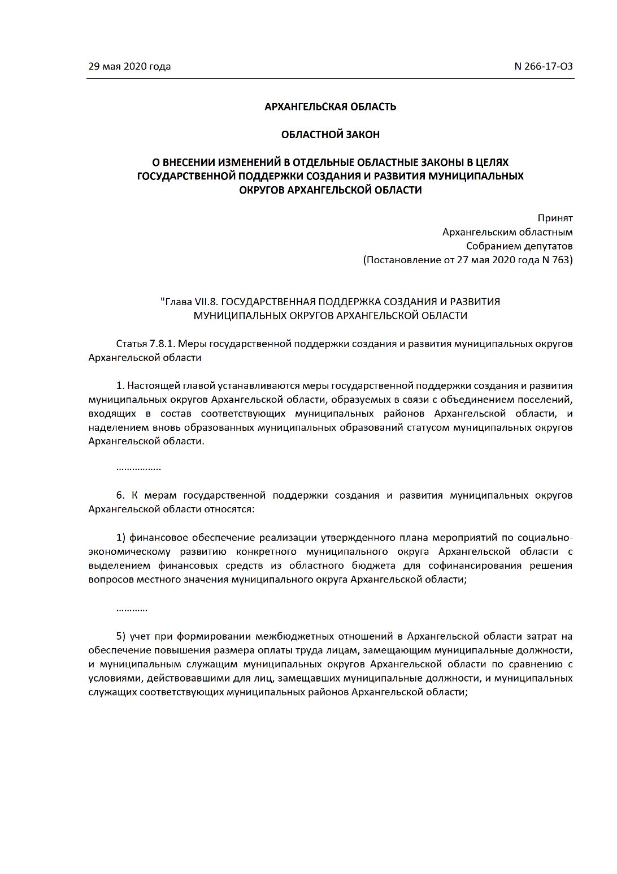
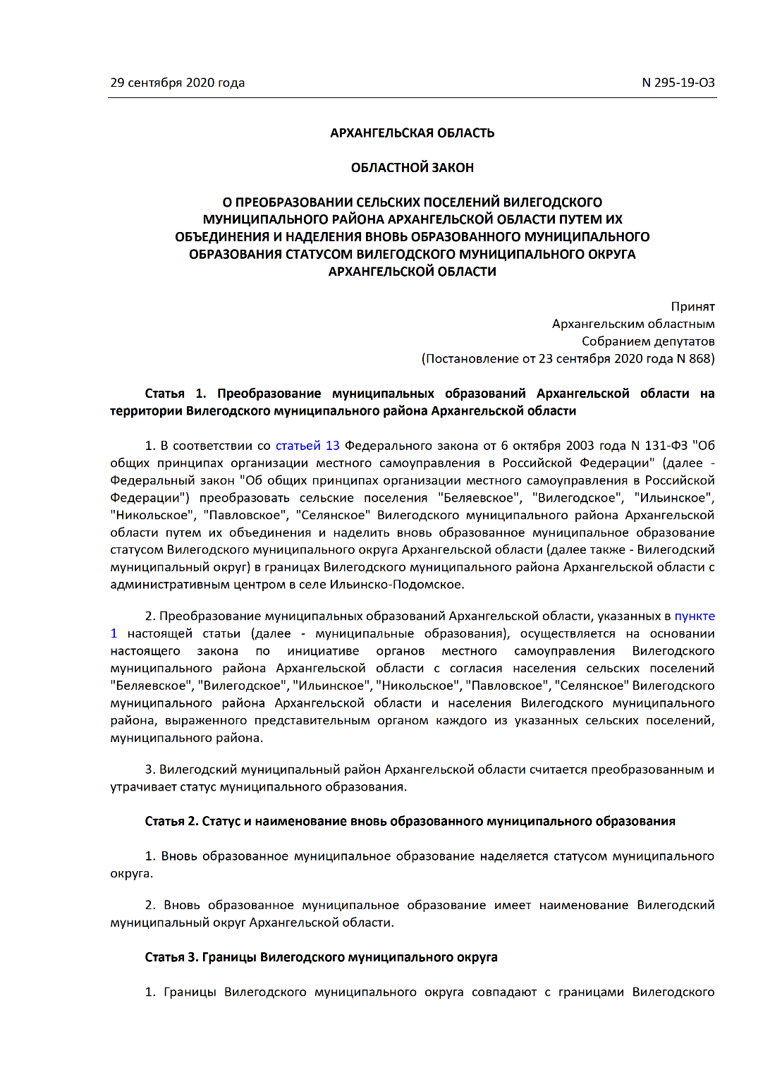
Изменение уровня оплаты труда работников ОМСУ В муниципальном округе

Slide 16
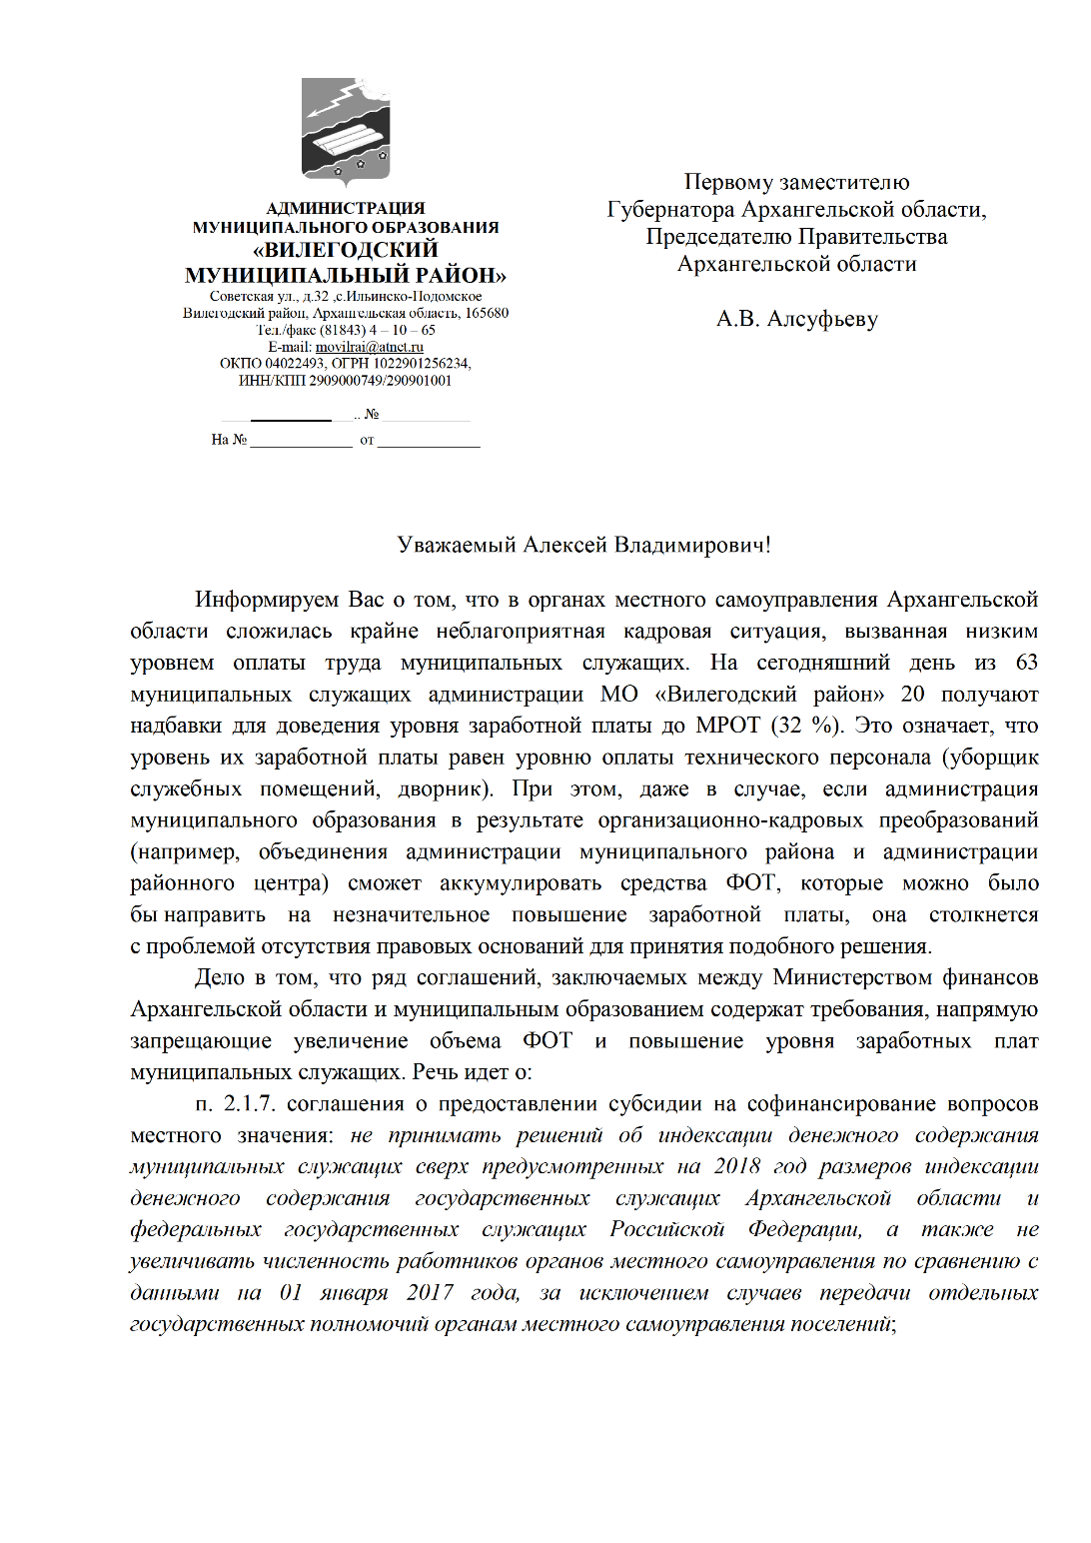
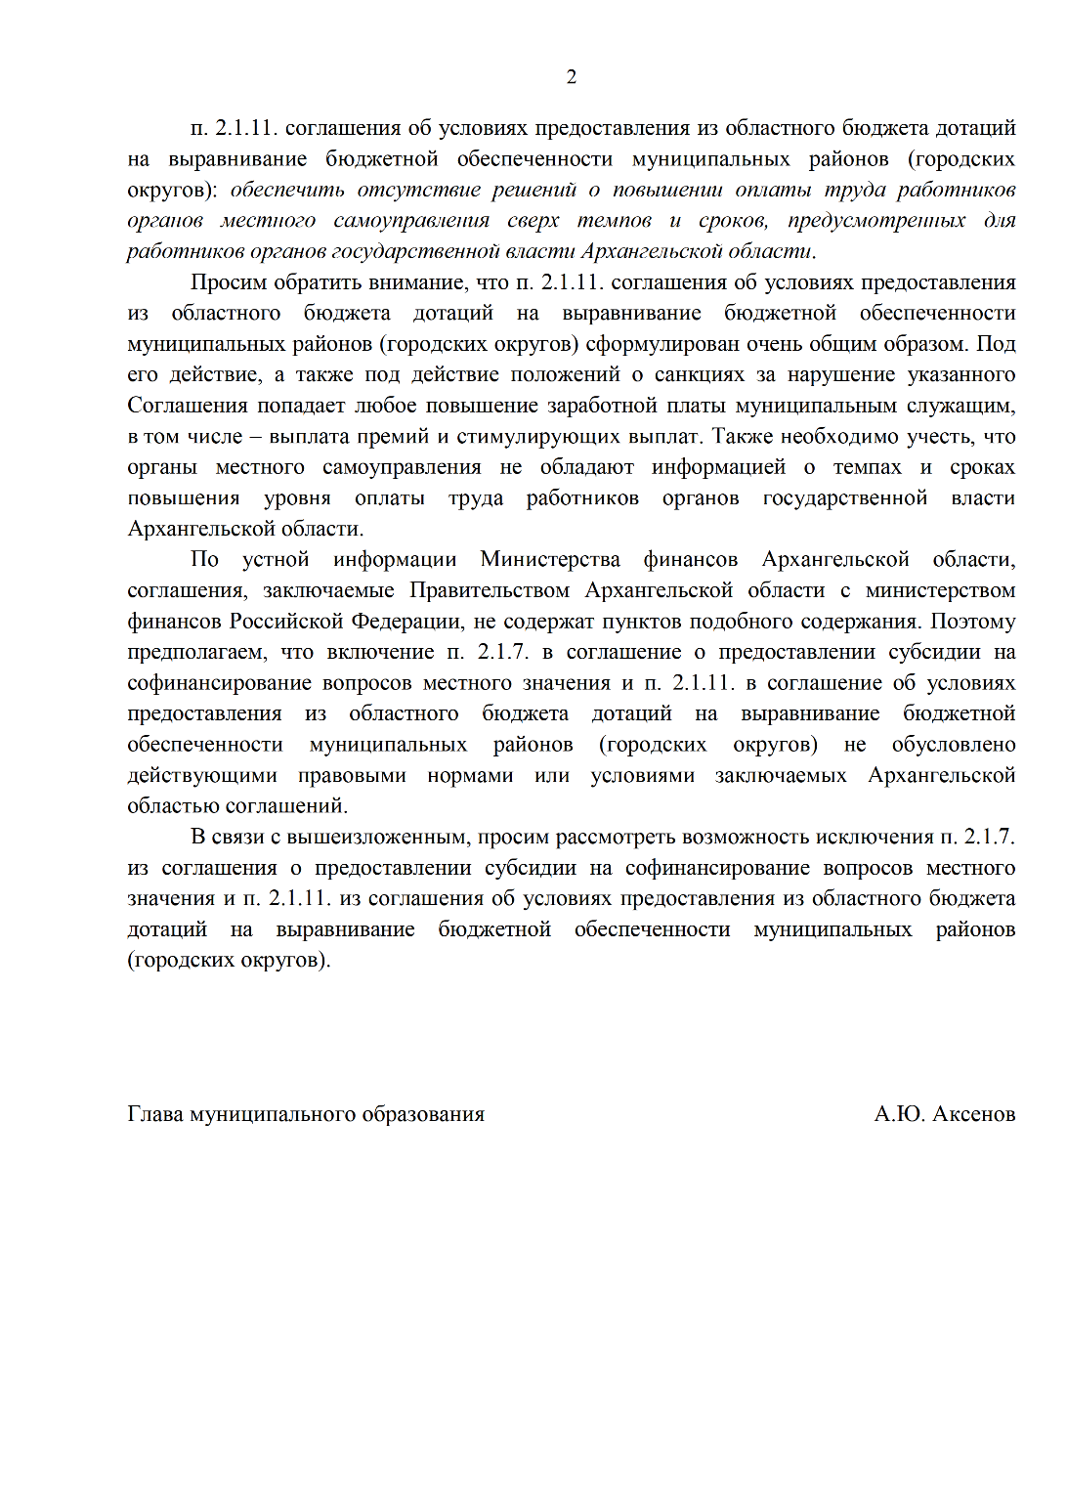
Изменение уровня оплаты труда работников ОМСУ В муниципальном округе

Slide 17
Уровень оплаты труда 2021 год (план)

Slide 18
Уровень оплаты труда 2021 год (план)

Slide 19
Описание проблемной области
Проблема кадрового обеспечения деятельности ОМСУ
Отсутствие квалифицированных (компетентных) специалистов
Отсутствие желающих замещать любые муниципальные должности
Факторы, обуславливающие необходимость повышения компетентности
Ужесточение контроля за соблюдением требований законодательства работниками органов местного самоуправления
Ужесточение антикоррупционного законодательства
Реализация большого объема мероприятий в рамках национальных проектов и государственных программ
Задачи, направленные на решение проблемы
Создание достойных условий трудовой деятельности для работников ОМСУ
Организация процесса по повышению компетентности работников ОМСУ
Повышение привлекательности муниципальной службы

Slide 20
Перспективы решения задачи по созданию достойных условий трудовой деятельности для работников ОМСУ
Преобразование муниципальных районов в муниципальные округа
Частично решает задачу увеличения ФОТ и повышения заработных плат муниципальных служащих, в том числе - привлечения/удержания компетентных специалистов
Повышение расходов на содержание ОМСУ за счет местного бюджета
Возможно в крайне ограниченных объемах из-за недостатка средств в местных бюджетах
Повышение расходов на содержание ОМСУ за счет областного бюджета
Создает правовое поле для повышения заработных плат муниципальных служащих
Позволяет незначительно оптимизировать расходы на содержание ОМСУ
Фактически будет замещать (уменьшать, исключать) выделение средств местного бюджета на реализацию мероприятий в рамках национальных проектов и гос. программ
Маловероятно с учетом возрастающих расходов областного бюджета на реализацию мероприятий в рамках национальных проектов и гос. программ, а также в связи с негативной эпидемиологической обстановкой
Оптимизация расходов на содержание ОМСУ
Без сокращения работников, если остается трудовая функция
Не допуская «удаления» власти от населения
На территориях, которые не могут обеспечить ОМСУ кадрами
Используя механизмы, предлагаемые Концепциями по развитию местного самоуправления Архангельской области

